Slide 1
ვლადიმერ სტაროსელსკი

Slide 2
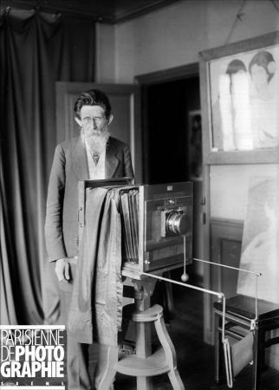
ვლადიმერ ალექსანდრეს ძე სტაროსელსკი დაიბადა 1860 წლის 3 ნოემბერს რუსეთში, მოსამსახურის ოჯახში. პროფესით აგრონომი, რომელიც შავი ზღვის რაიონში, ხოლო 1888 წლიდან საქართველოში მუშაობდა. იგი კავკასიის მეფისნაცვალის, გრაფ ილარიონ დაშკოვის მეგობარი იყო და მისი დახმარებით 1905 წელს ქუთაისის გუბერნატორის მოვალეობის შემსრულებლად დაინიშნა.
იგი თანამდებობრივ მდგომარეობას რევოლუციური საქმიანობის ხელშეწყობისათვის იყენებდა, რის გამოც „წითელი გუბერნატორი“ შეარქვეს.
სტაროსელსკი ცხოვრების ბოლომდე ფოტოგრაფად მუშაობდა საფრანგეთში და პარიზის ბოლშევიკების სექციას ეხმარებოდა.

Slide 3
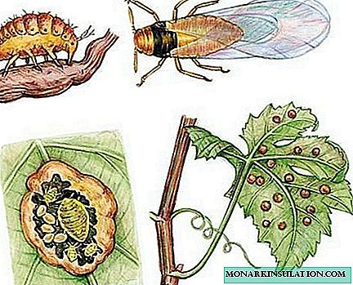
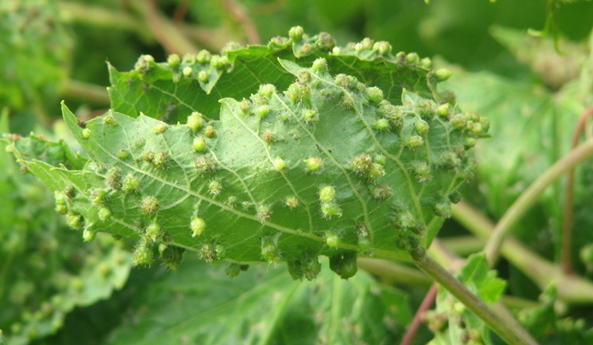
1880წელს რუსეთის ვენახებში მავნებელი ფილოქსერა გავრცელდა, რამაც დიდი ზიანი მიაყენა საფრანგეთის ვენახებს და ევროპის სხვა ქვეყნებსაც მოედო.
1889 წელს ფილოქსერის პარტიამ ვ.გეევსკის მეთაურობით ფილოქსერა აღმოაჩინა შორაპნის მაზრის სოფელ ალისუბანში, ჩიკვაიძის მამულში, საიდანაც ის სწრაფად მოედო იმერეთის ვენახების დიდ ფართობს.
ფილოქსერის მასობრივად გავრცელებამ და ვაზის სოკოვანმა დაავადებებმა გამოიწვია არა მარტო ყურძნის მოსავლისა და ღვინის წარმოების მკვეთრად დაცემა, არამედ ვენახების ნარგავების დაკნინება და გახმობა.
თავგამოდებულმა ცდამ მოესპოთ მავნებელი შედეგი არ გამოიღო, რადგან ფოლოქსერა ამ დროისათვის მოდებული იყო არა მარტო ალისუბანსა და ქუთაისში, არამედ მთელს იმერეთში-სვირში, კვალითში, ოფჩაში, დიმში და სხვაგან.

Slide 4
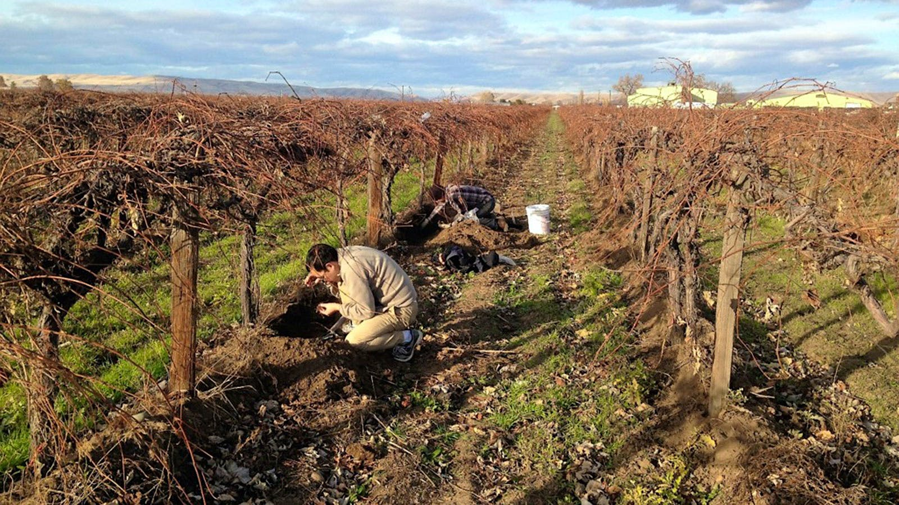
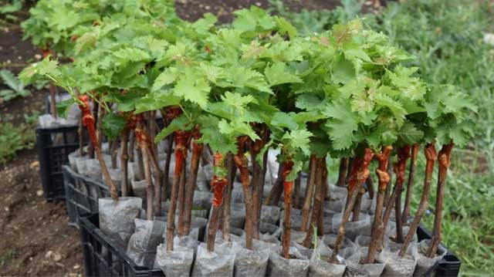
ფილოქსერის წინააღმდეგ ბრძოლა
ქართული ვაზის გადარჩენის მიზნით კავკასიის ფილოქსერის კომიტეტმა შეადგინა და იმერეთში გაამწესა ორი დასი. პირველ დასს ხელმძღვანელობდა აგრონომი ივანე ზაქარიას ძე ანდრონიკაშვილი, ხოლო მეორეს - აგრონომი ვლადიმერ ალექსანდეს ძე სტაროსელსკი.
ფილოქსერის წინააღმდეგ ბრძოლის კომიტეტმა, ვლადიმერ სტაროსელსკისა და ივანე ანდრონიკაშვილის ინიციატივით და ხელმძღვანელობით,1890 წლის 26 სექტემბერს ზესტაფონის მახლობლად სოფელ საქარაში მოაწყო ამერიკული ვაზის სანერგე,რომელიც შემდგომში გადაიქცა ქართული ვაზის გადარჩენის მთავარ და ძირითად დასაყრდენ ცენტრად არა მარტო საქართველოში, არამედ მთელს სამხრეთ კავკასიაში.

Slide 5
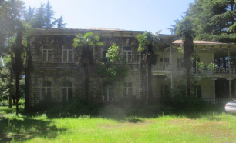
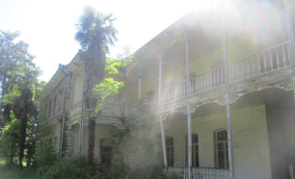
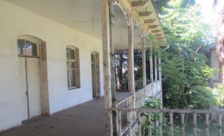
პირველად საქარაში გაიხსნა გოგირდნახშირბადის, ფილოქსერისა და ვენახის სხვა მავნებლების წინააღმდეგ საბრძოლველი ხელსაწყოების ცენტრალური საწყობი,რომელიც ფილოქსერის გამომრკვევ ყველა პარტიას არა ამარტო ინსექტიციდებითა და აპარატურიტით ამარაგებდა, არამედ გასცემდა საჭირო რჩევა დარიგებებსა და სამოქმედო ინსტრუქციებს.
თავდაპირველად საქარის საცდელ სადგურში ფილოქსერას წინააღმდეგ იყენებდნენ გოგირდ-ნახშირბადით ნიადაგის დამუშავებას. მაგრამ ცოტა ხნის შემდეგ სხვა ქვეყნებში, კერძოდ საფრანგეთში, წარმოებული ცდებით ვ.სტაროსელსკი დარწმუნდა ამერიკულ ვაზზე მყნობის მეთოდის უპირატესობაში.

Slide 6
1898 წელს ვ. სტაროსელსკი სპეციალურად გაემგზავრა პეტერბურგში მიწათმოწმედებისა და სახელმწიფო ქონებათა სამინისტროში, სანერგესთან ერთწლიანი სკოლის გახსნის მოსაგვარებლად. აქ მოიწონეს მისი წინადადება და იმავე წელს მინისტრის ბრძანებით საქარაში დაარსდა ერთწლიანი მუშა-პრაქტიკოსების სკოლა. ამ სკოლამ, რომელიც 1913 წელს გადაკეთდა მევენახეობა-მეღვინეობის პრაქტიკულ უმდაბლეს სკოლად, დიდი ავტორიტეტი მოიპოვა. სასწავლებელმა თავისი არსებობის მანძილზე 132 კაცი მოამზადა.

Slide 7
წიპწით აღმოცენებული ნერგები ადვილად ავადდებოდა სოკოვანი დაავადებით, ნაკლებად უძლებდა ფილოქსერას და ცხადია ვენახების აღსადგენად არ გამოდგებოდა. ამიტომ 1893 წელს სახელმწიფო ქონებათა სამინისტრომ აღძრა შუა-მდგომლობა, რათა ნებართვა მიეღო ამერიკული ვაზის ერთწლიანი კალმის საფრანგეთიდან შემოტანაზე.
ეს საქმე ითავა ვ.სტაროსელსკიმ. მან იმოგზაურა საფრანგეთში, მოინახულა მევენახეობის ძირითადი რაიონები და აღტაცებული დარჩა იმ დიდი შრომით, რაც საფრანგეთის მევენახეებს განადგურებული ვენახების აღდგენისათვის გაუწევიათ.
ვ. სტაროსელსკის დაჟინებული მოთხოვნით, საქარის საცდელი სადგურისათვის საფრანგეთიდან შემოიტანეს საუკეთესო ხარისხის სხვადასხვა ჯიშის 3000 ლერწი.

Slide 8
1897 წელს საქარის სანერგეში პირველად დარგეს ნამყენი ევროპული ვაზი, აქ 1898 წლისათვის დამყნილი იყო 51 ჯიში, აქედან ადგილობრივი,ხოლო დანარჩენი ფრანგული.
ქუთაისის გუბერნიის შორაპნისა და ქუთაისის მაზრების ვაზის ჯიშები
შეადგინა ვ. ა. სტაროსელსკიმ
ადანასური
შავი – კამური
ციცქა
ოცხანური საფერე
ცოლიკაური
კაპისტონი
რკო
კრახუნა
კუნძა
არგვეთული საფერავი

